Slide 1
Hallo,
Ich bin Robo!

Slide 2
Heute wollen wir uns
Microsoft TEAMS anschauen.

Slide 3
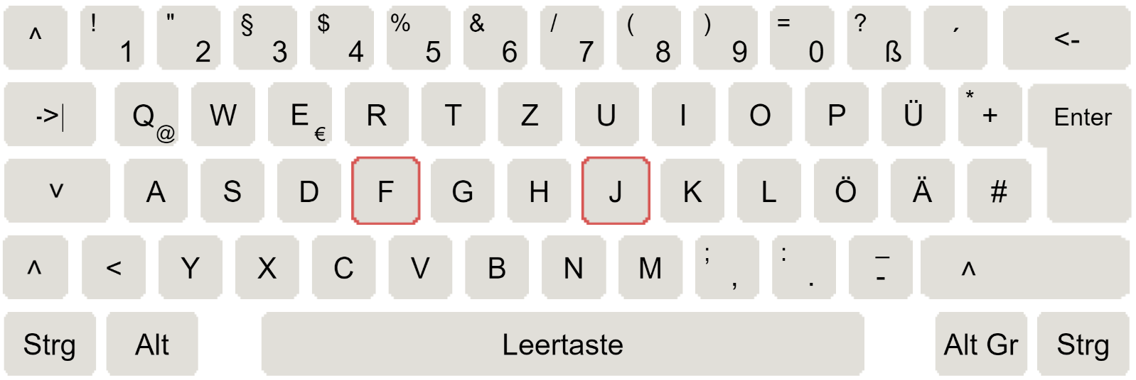

Slide 6
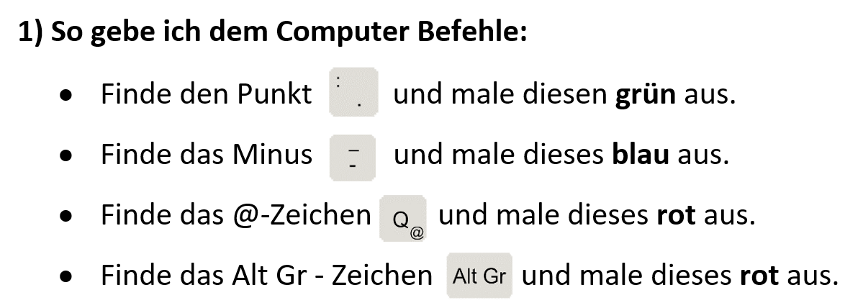

Slide 9
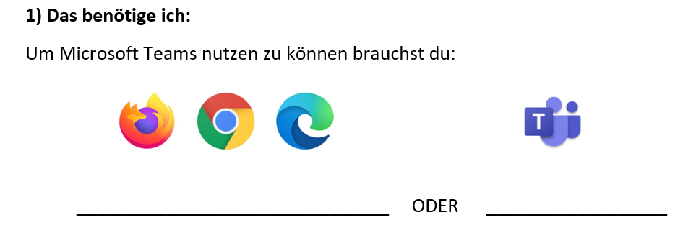

Slide 10
Browser
App

Slide 11
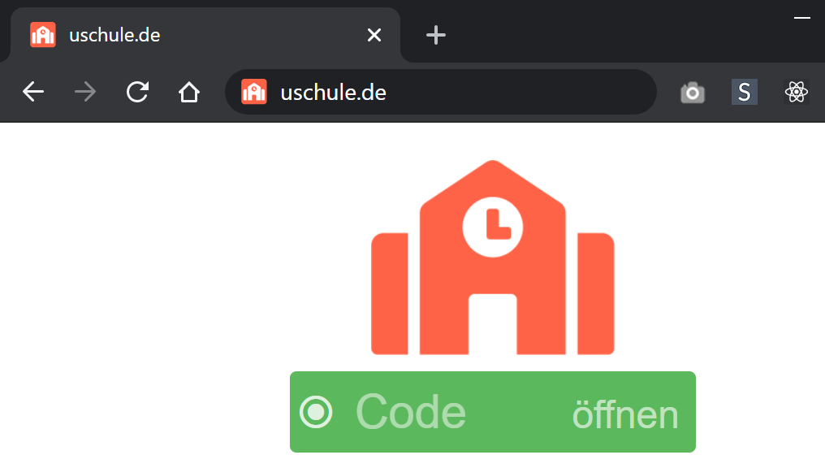

Slide 14
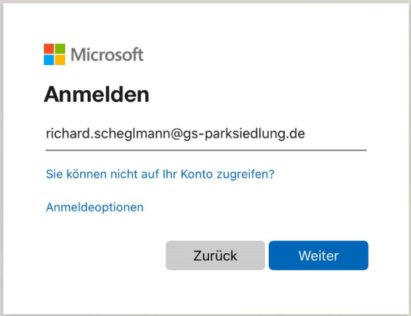
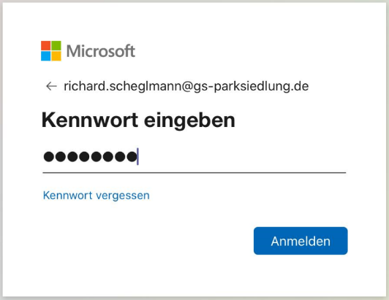
Benutzer
Passwort

Slide 15
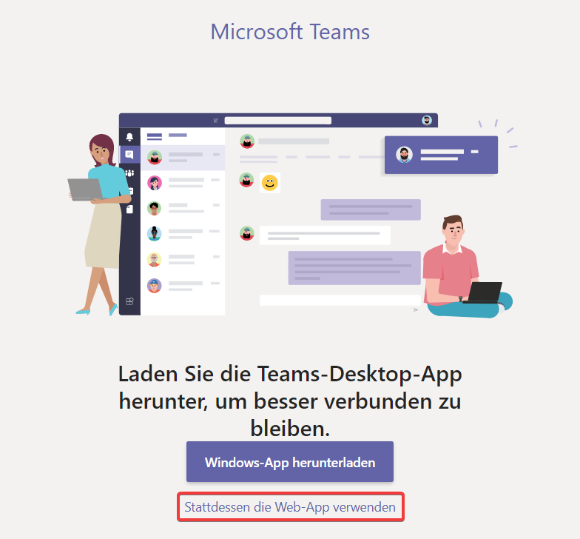

Slide 16
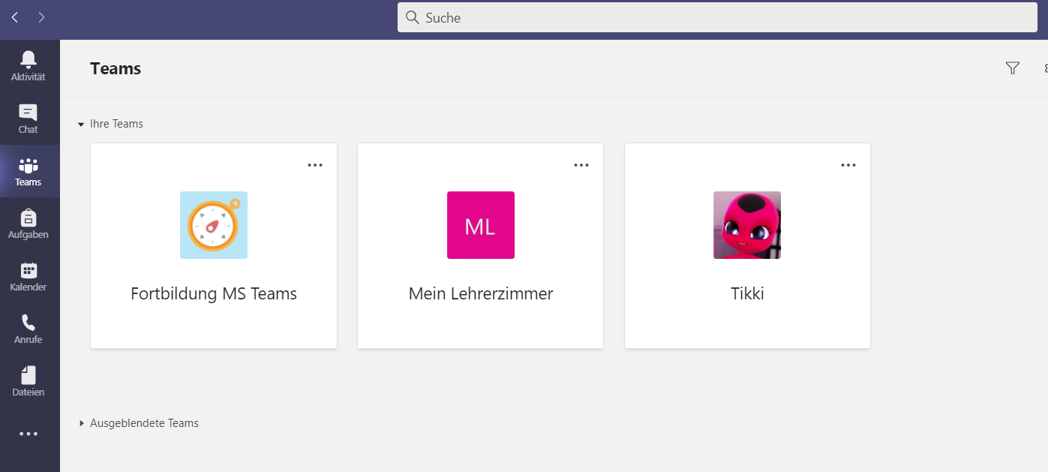

Slide 17
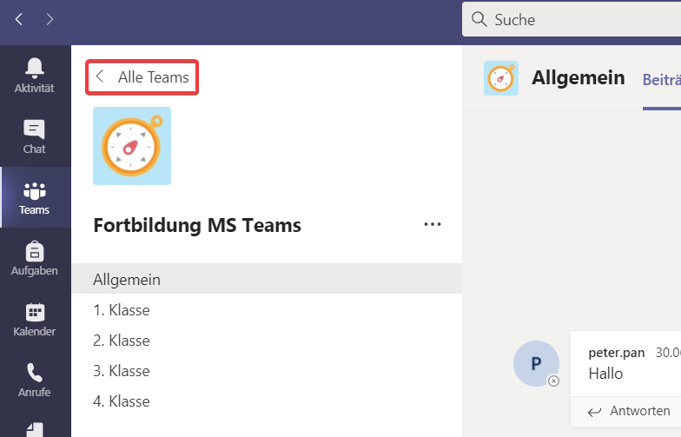

Slide 19
Präsentation Tablets

Slide 20
Hallo,
Ich bin Robo!

Slide 21
Heute wollen wir uns
Microsoft TEAMS anschauen.

Slide 23
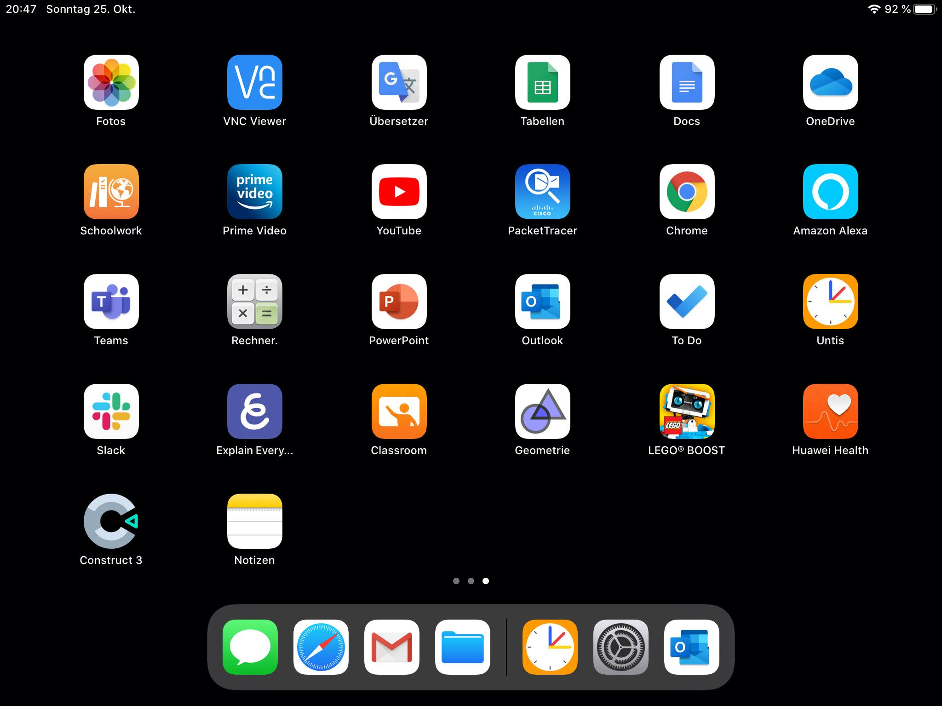

Slide 24
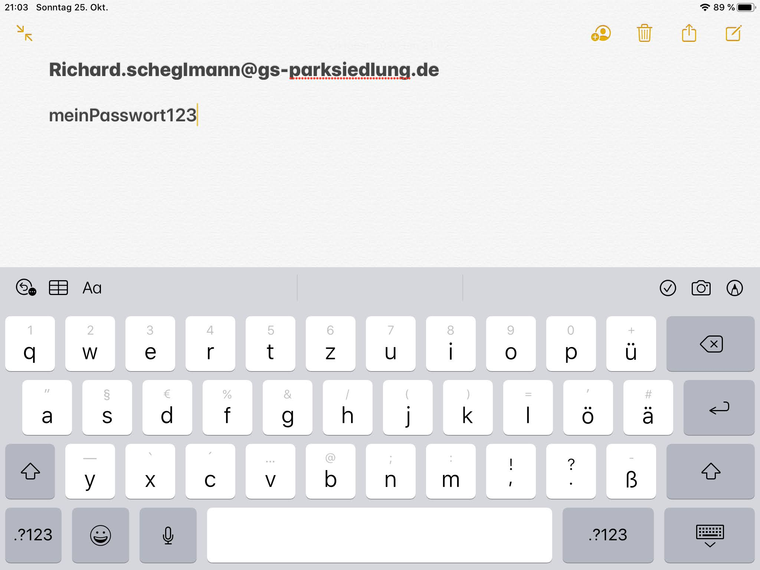
Notizen

Slide 25
Benutzer
Passwort
Teams

Slide 26
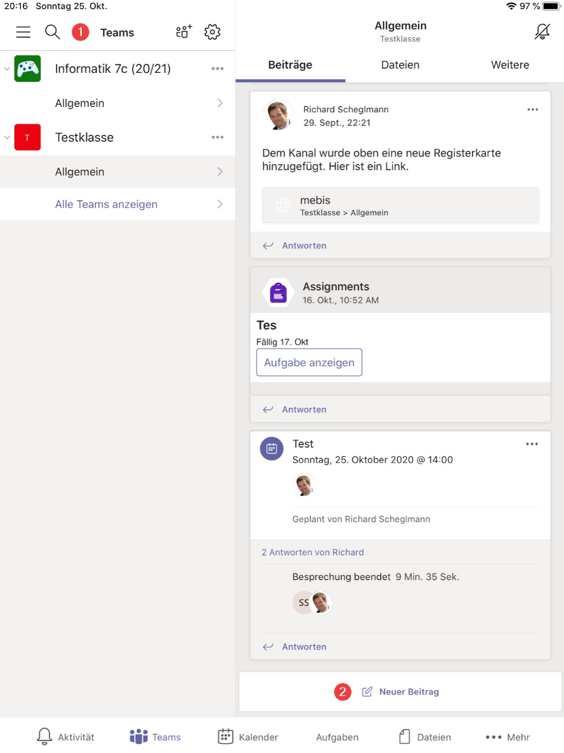

Slide 27
@gs-parksiedlung.de
@ms-unterschleissheim.de
Sarah
@carl-orff-gymnasium.de

Slide 28
sarah.scheglmann
@gs-parksiedlung.de
@ms-unterschleissheim.de
Sarah
@carl-orff-gymnasium.de

Slide 29
sarah.scheglmann@gs-parksiedlung.de
@gs-parksiedlung.de
@ms-unterschleissheim.de
Sarah
@carl-orff-gymnasium.de

Slide 30
sarah.scheglmann
@gs-parksiedlung.de
@ms-unterschleissheim.de
Sarah
@carl-orff-gymnasium.de

